Slide 1
MODELO DE PREDICCIÓN DE ADHERENCIA A CPAP EN EL MANEJO CLÍNICO DEL AOS
A. Viedma Sánchez, J.A Delgado Torralbo, C. Romero Muñoz
Servicio de Neumología del HUVM
INTRODUCCIÓN:
La baja adherencia a tratamiento con CPAP sigue siendo un problema relevante en pacientes con apnea del sueño. Identificar predictores permitiría personalizar el seguimiento y optimizar recursos.
OBJETIVOS:
Desarrollar un modelo predictivo de adherencia a CPAP.
MÉTODO:
Estudio observacional prospectivo en 243 pacientes con AOS valorados en consulta. Se evaluó la adherencia a CPAP incluyendo variables demográficas, antropométricas, clínicas y poligráficas.
RESULTADOS:
Características población y comorbilidades:
N=243 | Media±Desv.típica
Edad (años) | 55±12,8
Sexo | Varones:163(67%)
Tabaquismo | Nunca+Ex:177(76%)
Índice de masa corporal (IMC) | 33±6,8
Epworth | 11±5
Índice apnea-hipopnea (IAH) | 36,2±18,7
Carga hipóxica (HB) | 92,4±83,2
Ratio cumplimiento (3 meses) | 4,4±2,6
Comorbilidades | N y %
Hipertensión arterial | 131(54,1)
Reflujo Gastroesofágico | 70(29)
Patología psiquiátrica | 68(28)
Comorbilidad respiratoria | 64(26,3)
Diabetes Mellitus | 55(22,7)
Arritmias | 30(12,4)
Hipotiroidismo | 27(11,2)
Otras enfermedades cardiovasculares | 27(11,2)

Slide 2
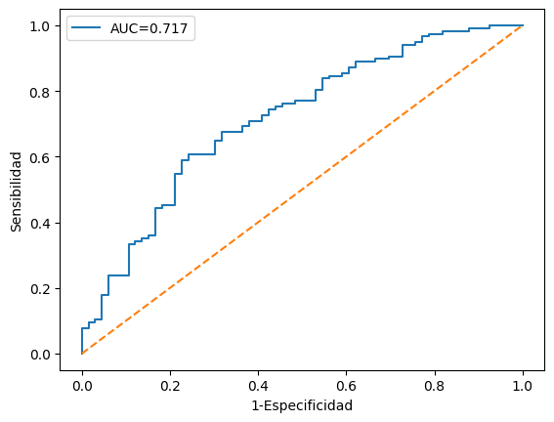
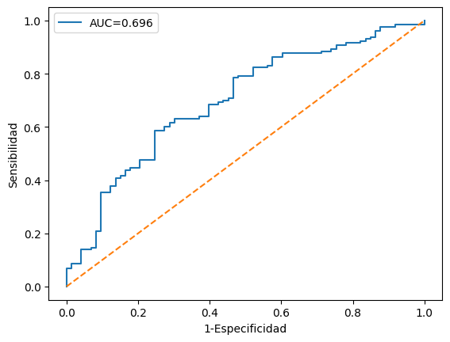
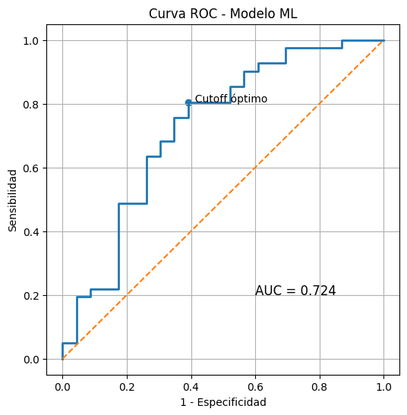
Modelo completo:
Modelo simplificado:
Machine Learning (LASSO):
Predictor | OR | p
Edad | 1.04 | 0.01
IMC | 0.84 | 0.01
Presión | 2.82 | < 0.001
Predictor | OR | p
Edad | 1.03 | 0.028
índice Antropométrico | 0.32 | 0.02
Presión | 2.08 | 0.007
Variables seleccionadas:
Eventos adversos 0.428427
Sexo 0.329727
Edad 0.243406
IAH 0.210565
POX min 0.183091
ACV 0.150158
Cumplidores: 4 o + horas de uso CPAP
Medidas Predictivas
Medidas Predictivas
Medidas Predictivas
Prec | E | S | AUC | VPN
0.8 | 0.75 | 0.58 | 0.71 | 0.52
Prec | E | S | AUC | VPN
0.8 | 0.78 | 0.55 | 0.69 | 0.5
Prec | E | S | AUC | VPN
0.78 | 0.6 | 0.8 | 0.72 | 0.63
CONCLUSIONES
Los diferentes modelos mostraron una capacidad discriminativa similar, confirmando la complejidad multifactorial de la adherencia a CPAP.
Estos modelos podrían optimizar la discriminación de pacientes adherentes y no adherentes.
La ausencia de un predictor único dominante refuerza la naturaleza heterogénea y fenotípica del cumplimiento terapéutico.
Se requieren estudios con mayor tamaño muestral y validación externa para confirmar la aplicabilidad clínica de este enfoque secuencial.

